Slide 1
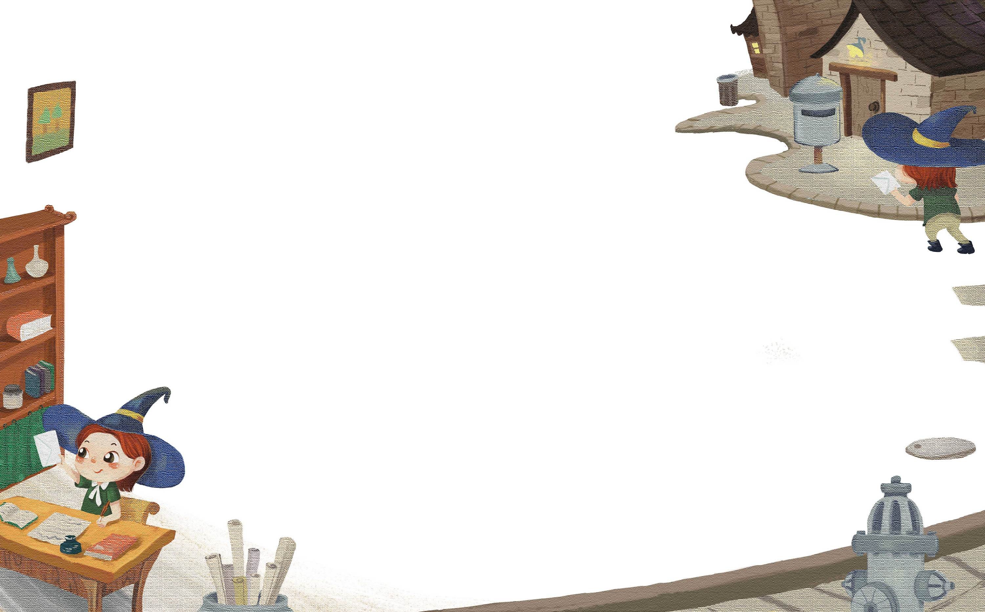
专项复习之三
积 累

Slide 2
一、我会连。
吴承恩 «三国演义» 智取生辰纲
施耐庵 «水浒传» 大战黄袍怪
罗贯中 «西游记» 煮酒论英雄
解析：对于名著的作者要记牢，同时也要正确、熟记名著中的故事。

Slide 3
二、把古诗句补充完整。
不破楼兰终不还
１. 黄沙百战穿金甲， 。
２. 黄河远上白云间， 。
３. 故人西辞黄鹤楼， 。
４. 遗民泪尽胡尘里， 。
５. 牧童归去横牛背， 。
６. ，夜静春山空。月出惊山鸟， 。 ７. ，村庄儿女各当家。
童孙未解 ，也傍 。
一片孤城万仞山
烟花三月下扬州
南望王师又一年
短笛无腔信口吹
人闲桂花落
时鸣春涧中
昼出耘田夜绩麻
供耕织
桑阴学种瓜

Slide 4
三、根据课本内容填空。
１. «草船借箭»改编自元末明初_________写的___________ 。课
文中的_________(人物)给我留下了深刻的印象。因为
___________，读了这篇课文，我可以把歇后语补充完整: 草
船借箭——— _________。
２. «月是故乡明»的作者是_________ ，课文的题目出自诗句
“________________________”，表达了作者 ___________
_____________。
罗贯中
«三国演义»
诸葛亮
他神机妙算
满载而归
季羡林
对家乡的思念之情
露从今夜白，月是故乡明

Slide 5
将下列歇后语补充完整，并按要求完成练习。
有言(盐)在先
Ａ. 咸菜烧豆腐——— 。
Ｂ. 梁山泊军师——— 。
Ｃ. ———净是输(书)
Ｄ. 四月的冰河——— 。
Ｅ. ———一个愿打一个愿挨
Ｆ. 隔着门缝吹喇叭——— 。
无(吴)用
孔夫子搬家
开动(冻)了
周瑜打黄盖
名(鸣)声在外

Slide 6
１.上面的歇后语出自«三国演义»的有 ꎬ出自«水浒传» 的有
（ ）(填字母)。
我还能写一个跟«西游记»有关的歇后语:
。
２.我和弟弟 ，如果这次比赛我输了，我必须帮弟弟打
扫 一个星期的卫生。最后我输了，看着我忙里忙外地打扫
卫生，妈妈笑着说，你俩这是 。 (选择歇后语填空：
填字母)
EB
孙猴子的脸———说变就变
A
E

Slide 7

关于选择歇后语填空，首先要知道歇后语的意思，和句子所要表达的意思。

Slide 8

全单元复习课件及文档已发布至微信公众平台
扫码回复“语文复习课件”即可打包全部下载
[
]
微信公众号：msywkt
小 学 名 师 语 文 课 堂

